Slide 1
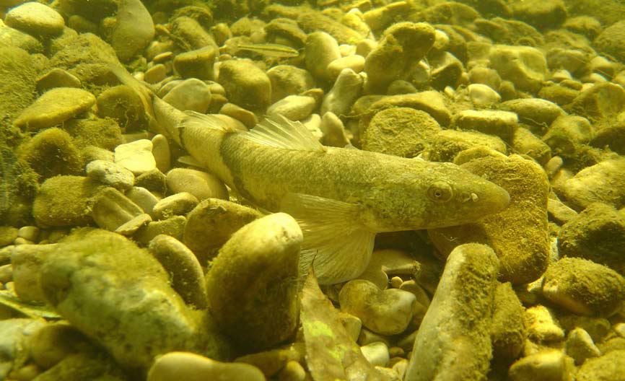
Swiss National Action Plan
for the Restoration
of the River Doubs
40ème Session of the standing commitee of Bern Convention
December 2020
Photo: Aquarius

Slide 2
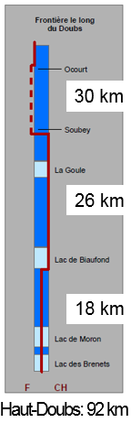
Doubs jurassien
Doubs français
Doubs mitoyen
Reminder:
Geographical situation

Slide 3
International governance Doubs
Fisheries Commission
→ Plenar Session (1x/year)
→ Technical Sub-commission (2x/year)
Water management regime
→ Steering Committee (2x/year)
→ Environmental committee (1x/year)
→ Specific technical sub-groups (e.g. monitoring, electric fishing, ….)
Water quality
    Steering Committee (strategic group) => Binational Action Plan
    Technical group

Slide 4
Swiss National Action Plan
Response of the Swiss Confederation and cantons NE and JU to the 14 recommandations of the Bern Convention (169)
Main Objectives
To restore the functions of the Doubs ecosystems
(frontiers and Jura) and to conserve the typical
biocenosis of the Doubs and its tributaries
Long term conservation of the apron
Global and pragmatic approaches
Measures decided at international and national levels

Slide 5
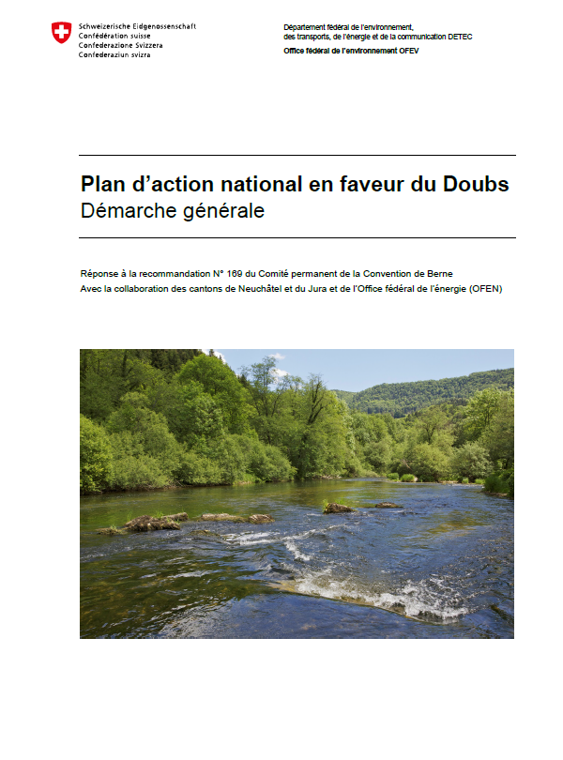
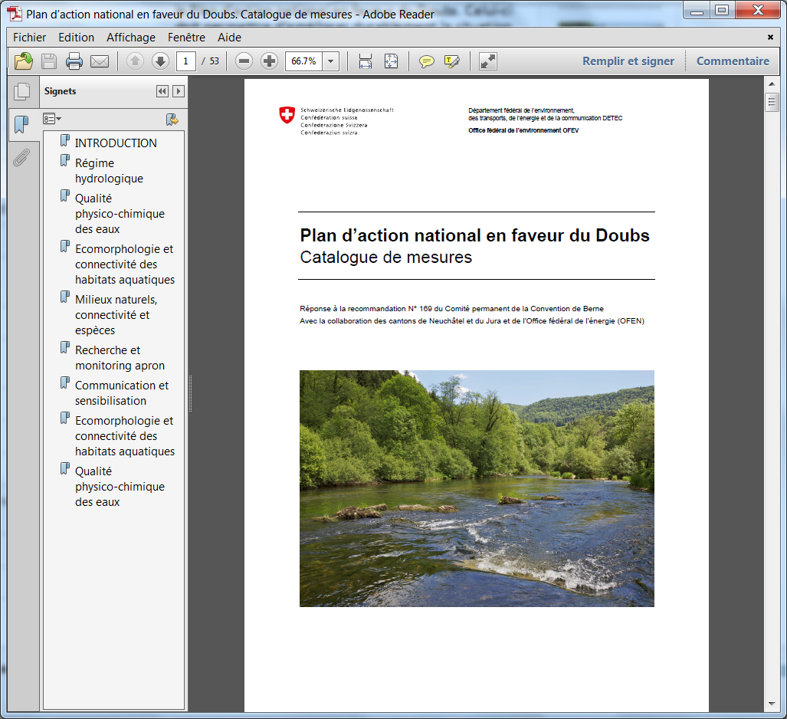
General Device
One Action Plan = Two Documents
http://www.bafu.admin.ch/publikationen/publikation/01826/index.html?lang=fr

Slide 6

Advising board
Federal authorities
(OFEV, OFEN)
Cantonal authorities NE + JU: water protection, fisheries,
agriculture in 2021 (?)
NGO (WWF – ProNatura – FSP)
PNRD
Tasks
To accompain the implementation process
To advise the authorities by the implementation
To propose new measures
To promote the exchange of information
To ensure the same level of information between the different partners
To check the progression of the action plan

Slide 7
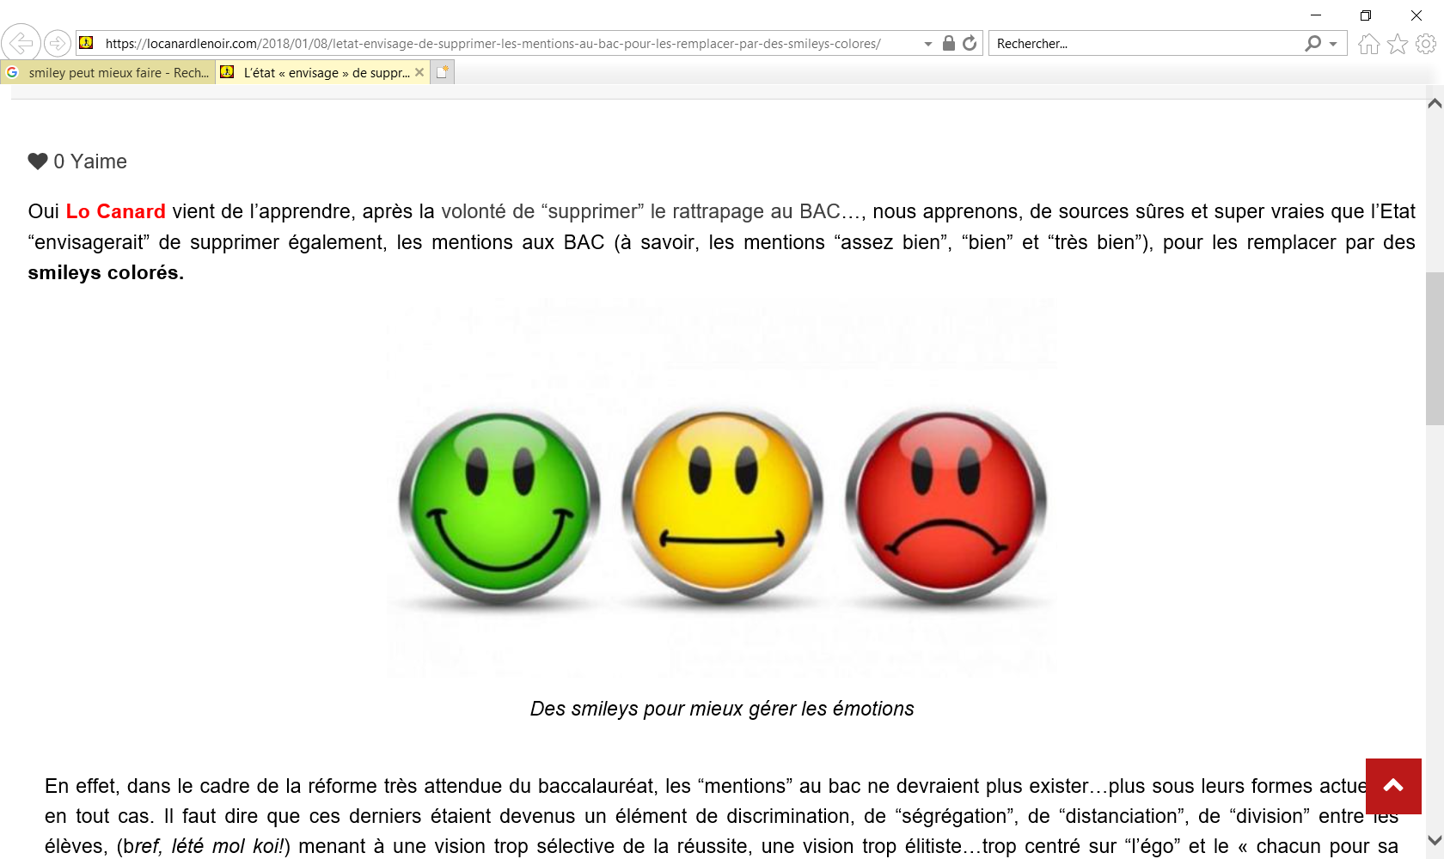
Work in progress
→ Measures achieved or in achievement
101: New «Water Reglement» regulating three hydroelectric
plants in force
201: Improvements of sewage treatment plants in NE and JU
→ Technical adaptations of different wastewater treatment plants
→ Equipment of micropollutant treatment stage in Chaux-de-Fonds (10 Mio CHF) and Le Locle
(31 Mio CHF)
202: Improvements of the connecting systems of wastewater in NE and JU
203, 204, 205, 206, 207: Surveys of the water quality
→ Assement of the flux of pollutants (priorities identifed)
→ Fixed station in Ocourt and mobile station, both in operation
→ New station NAWA on the Doubs
→ Micropollutant surveys MS2Field (2019)

Slide 8
→ Measures achieved or in achievement
301: Definition of a buffer zone along the Doubs
302: Restoration of 5 tributaries of the Doubs
303: Restoration of the free fish-migration in St. Ursanne
→ 15 species recorded by the monitoring
402: Revitalisation of 3 alluvial zones
403: Base for the implementation of an ecological infrastructure
502, 503: Genetical analysis of the apron
→ Genetic structure of the Doubs population is known
→ e-DNA as a new identification method
601: Advising board in operation
602: Documentation about the apron available
603: Communication and sensibilisation by the local population
604: Preventive measures to assure good health of the aquatic fauna
605: Action plan tourism and nature
→ Workshop «Agricultural measures» (29 september 2020)

Slide 9
→ Measures implemented and in progress
102, 103: Monitoring new «Water reglement» (temperature,
discharge, stranding, spawning of trout and grayling,
electric fishing) and measures hydropeaking T2
201: Further improvements of sewage treatment plants in NE and JU
202: Further improvements of the connecting systems of wastewater in NE and JU
304-305: Restoration of the fish migration at two obstacles
501: Monitoring apron → continuation of the program
New action (catalogue de mesure 2021) → identification of the sources of pyrethrinoïds (sylviculture, agriculture or farming)
New action (catalogue de mesure 2021) → new strategic axis «Reduction of temperature elevation» with different fiches
New action (fiche de mesure 2021) → new agricultural measures

Slide 10
→ Measures in «stand by»
306: Restoration of the tributary Ruisseau du Moulin
401: Emerald management plan «Clos du Doubs»

Slide 11
Implementation of measures on a good way
→ Collaboration with NGO established
…… BUT……..
Situation of apron remains in a critical stage !

Slide 12
No Apron had been observed during the monitoring 2020 !

Slide 13

Plainte en attente France/Suisse : Menaces sur l'Apron du Rhône (Zingel asper) dans le Doubs (France) et dans le canton du Jura (Suisse)
Rapport de la France à la Convention de Berne
Direction de l’eau et de la biodiversité

Slide 14

Remarque liminaire
Toutes les actions menées en France en faveur de la restauration dans un état de conservation favorable des populations d'Apron s’insèrent dans le cadre du plan national d’actions (PNA) en faveur de l’Apron du Rhône (2012-2016). Ce PNA est en cours de reconduction 2020-2030.
Le projet est accessible sur le site des consultations du ministère:
http://www.consultations-publiques.developpement-durable.gouv.fr/plan-national-d-actions-en-faveur-de-l-apron-du-a2259.html?id_rubrique=2
Les autres documents du PNA : http://www.aprondurhone.fr/

Slide 15
Les acquis du PNA Apron 2012-2016
Progression de l’espèce.
Les résultats obtenus par l’ Observatoire Apron grâce aux prospections selon les méthodes classiques (prospections nocturnes à la lampe ou prospections à l’électricité) et aux détections par l’ADN environnemental, montrent que l’apron reconquiert du terrain : augmentation du linéaire de présence, dans la Loue (45 km en 2012 – 48 en 2017) et dans le Doubs franco-suisse (9 km en 2017 contre 0 en 2012).
Ouvrages équipés en passes à Apron ou aménagés
Le linéaire décloisonné est passé de 12 km en 2012 à 16 km à l’issue du PNA, grâce a l’équipement du barrage de Bellerive.
Il pourra être porté à 27 km avec le projet du barrage de Chenecey-Buillon à l’amont, puis à 43 km au total avec les projets à venir sur les barrages de Breres, Chay, Rennes-sur-Loue, Port-Lesney et Champagne.

Slide 16
Le PNA Apron II
Stratégie à long terme
Conserver et étendre l’aire de répartition de l’apron sur le bassin du Rhône
Mise en œuvre d’une gestion des cours d’eau adaptée à l’espèce pour son maintien et son extension
Acquérir les connaissances indispensables qui régissent le cycle biologique de l’apron afin d’optimiser la gestion des cours d’eau
Améliorer l’image de l’apron auprès du grand public ainsi que sa prise en compte dans les politiques publiques
Durée : 2020-2030
7 objectifs spécifiques et 21 objectifs opérationnels
40 fiches action

Slide 17
Suivi des recommandations (seules les actions récentes sont signalées dans cette présentation)
1. Améliorer la mise en œuvre des mesures de conservation de l’Apron du Rhône.
Confirmation de l’augmentation de l’aire de répartition de l’espèce.
Point sur les dispositifs de suivi de l’espèce et leur adaptation :
- Sur le Doubs, les résultats de l’étude par ADNe confirment les observations menées par l’OFEV : les densités d’Apron apparaissent trop faibles pour générer un signal détectable par cette technique.
- Dans le cadre du PNA II, proposition de mise en place d’un suivi des migrations de l’ensemble des individus sur le site de Quingey à l’aide d’un système de suivi vidéo en continu.

Slide 18
4. Œuvrer en faveur d’une modification de la gestion des centrales (Châtelot, Refrain et La Goule) afin de les placer sous le contrôle d’un seul opérateur (au lieu de 3 à ce jour).
Travail en cours dans le cadre du renouvellement des trois concessions (qui arrivent à leur terme entre 2024 et 2032).
Approche conjointe franco-suisse pour lever les obstacles juridiques pour l’octroi d’une concession unique dans le cadre d’une convention couvrant l’ensemble du Doubs Franco-Suisse.
5. Accélérer l’application des dispositions relatives à la qualité des eaux du Doubs
Groupe bi-national pour l’amélioration de la qualité des eaux et des milieux aquatiques du Doubs franco-suisse
Assainissement : normes de rejets plus contraignantes, adaptées à la sensibilité des milieux karstiques

Slide 19
Perspective(2021) d’un nouveau porteur de projet (Syndicat Mixte du Dessoubre), dans le cadre d'une nouvelle compétence obligatoire (GEMAPI) pour les collectivités françaises pour la gestion de l'eau, des milieux aquatiques et de la prévention des inondations :
→ priorité donnée dans ce cadre aux projets d’effacement des ouvrages Moulin du Plain et seuil du Theusseret
Avancement des travaux d’équipement du barrage de Chenecey-Buillon et du site du Moulin Larnaude.

Slide 20
6. Renforcer la lutte contre les émissions et les rejets de polluants
Le recours à des alternatives à la pratique de l'épandage des effluents d’élevage est en cours de réflexion dans le contexte de la risque sanitaire (COVID 19) et du cahier des charges de l'AOP Comté qui prévoit d'interdire l’épandage des boues issues des stations d’épuration en zone AOP.
Prévention du risque de contamination par des toxiques lié aux activités sylvicoles : signature ( 28 juin 2019) d’une charte de bonnes pratiques pour le traitement des bois en forêt publique.

Slide 21
FIN

